Slide 1
Ұйымдастыру кезеңі
Ашық аспан болсын!
Әр күніміз біздің
Сәттілікке толсын!
Әдебиеттік оқу пәнінен
Білмегенді білейік,
Үйренейік,күлейік!!!

Slide 2
Топқа біріктіру. Есептің шарты: бір таңбалы санға көбейту және бөлу
60606
6003
2001
90909
60006
ПОЛИЦИЯ ҚЫЗМЕТКЕРІ
ӨРТ СӨНДІРУШІ
МҰҒАЛІМ
ДӘРІГЕР
ҚҰРЫЛЫСШЫ

Slide 3
Сабақтың тақырыбы:
«Мамандықтың бәрі жақсы»
«Все профессии хороши»
«AII professions are good»

Slide 4
4.1.3.1 шығарманың тақырыбы және қорытынды бөлімі негізінде сюжеттің дамуын болжау, оның себебін түсіндіру
4.2.5.1 мұғалімнің көмегімен шығарманың құрылымын анықтау

Slide 5
БАСТАПҚЫ БІЛІМ:
Мамандық түрлерін біледі, маңыздылығын айта алады.

Slide 6
(Т) «Аялдамамен оқу» әдісі бойынша «Екінші мамандық» мысалы оқылып, оқу барысында аялдамалар жасау арқылы мысалды рөлдерге бөлу

Slide 7
Бағалау критерийі | Дескриптор
Мысалды мәнерлеп, түсініп оқып, мазмұнын талдайды, сұрақтарға жауап береді. | Мысалды мәнерлеп, түсініп оқиды, мазмұнын талдайды, сұрақтарға белсенді жауап береді
Мысал мазмұнын идеясын ашу арқылы түсіндіреді. | Идеясын аша алады,анықтамасын айтады

Slide 8
(Ұ) «Жаңа сөздер сандығы» айдары бойынша оқушылардың мысал бойынша түсінбеген сөздерінің мағынасын топ ішінде талдап, түсініктеме жасауларына ықпал ету.
Шуруп-бұрандалы шеге
Көкке қолын жайғандар-түк істемей бос жүргендер

Slide 9
(Т) «Ойлан-тап» әдісі арқылы төмендегі сұрақтарды талдау ұсынылады:
- 1. Мысал дегеніміз не?
- 2. Өлеңдегі негізгі ой?
- 3. Кейіптеу дегеніміз не?
- 4. Мысал өлеңдегі кейіптеу кейіпкерлерін ата
- 5. Балтаның сөзін екінші жақта (сен) өзгертіп оқу

Slide 10
Бағалау критерийі | Дескриптор
Мысалды мәнерлеп, түсініп оқып, мазмұнын талдайды, сұрақтарға жауап береді. | Мазмұнын талдайды, сұрақтарға белсенді жауап береді
Мысал мазмұнын идеясын ашу арқылы түсіндіреді. | Идеясын (негізгі ой) аша алады,анықтамасын айтады

Slide 11
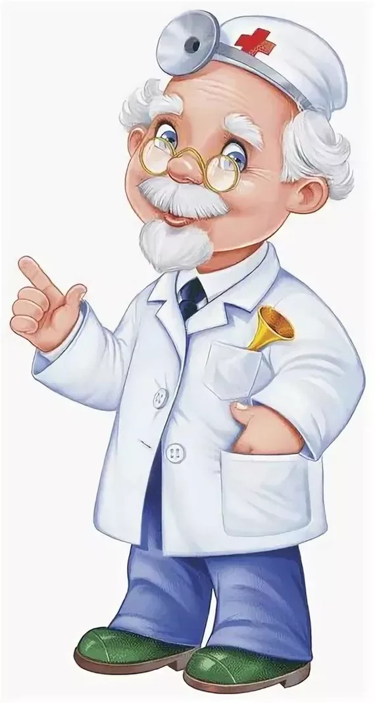
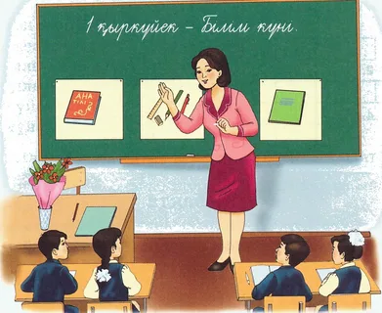
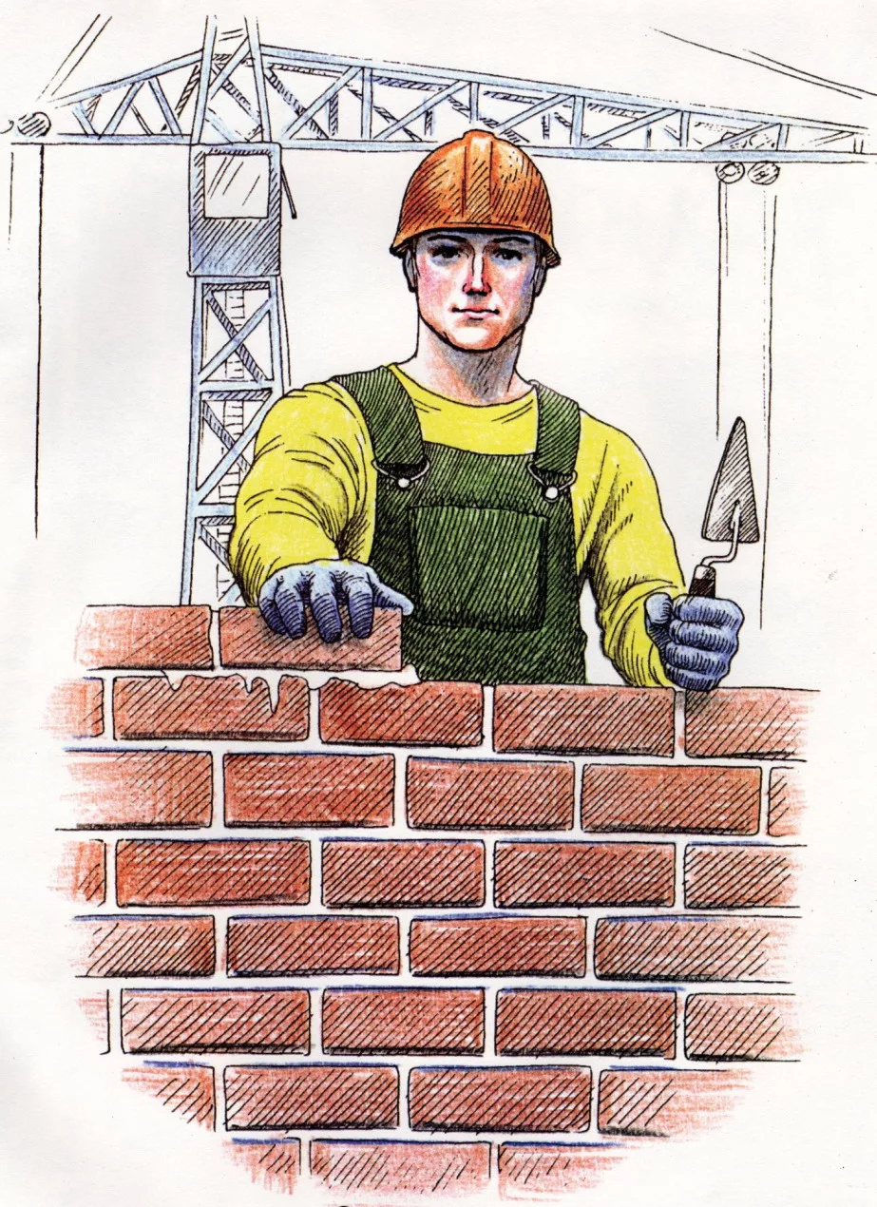
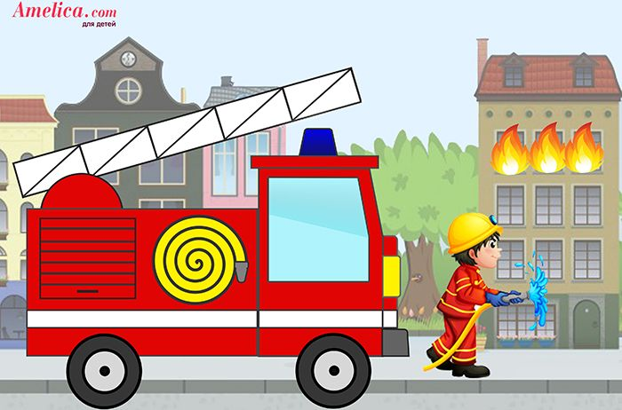
(Т)- «Шығармашылық» әдісі бойынша
Топтар өз жұмыстарын көрсетеді,мамандықтар түрлері

Slide 12
Бағалау критерийі | Дескриптор
Мысалды мәнерлеп, түсініп оқып, мазмұнын талдайды, сұрақтарға жауап береді. | Өз шығармашылығын оқиды, талдайды, мамандық түрлерін ажыратады

Slide 13
Бұлт тарқап, күн ашық болды. Күнге қарай создық қолды. Оңға, солға жаздық қолды. Біздің сергу аяқталды, Қолдарымыз дем алды.

Slide 14
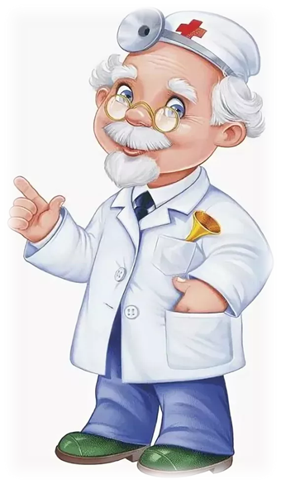
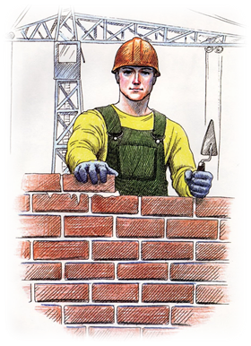
(Т)- «Ойлан-жұптас-бөліс» әдісі бойынша
Жарнама (постер) жасап,қорғау

Slide 15
Бағалау критерийі | Дескриптор
Тақырыпқа қатысты жарнама (постер) жасайды. | Тақырыпқа қатысты жарнама (постер) жасай отырып,қорғайды

